Slide 1
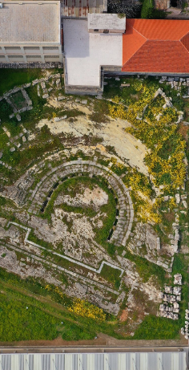
5^{ο} Γυμνάσιο Πετρούπολης
Τίτλος Πολιτιστικού Προγράμματος:
«Οι μαθητές/τριες υιοθετούν το Αρχαίο Θέατρο Ζέας»
(Ιανουάριος – Μάιος 2026)
Συνεργασία με το Σωματείο Διάζωμα
Υπεύθυνες Προγράμματος
Παπανδρέου Πανωραία
Φλώρη Σοφία

Slide 2
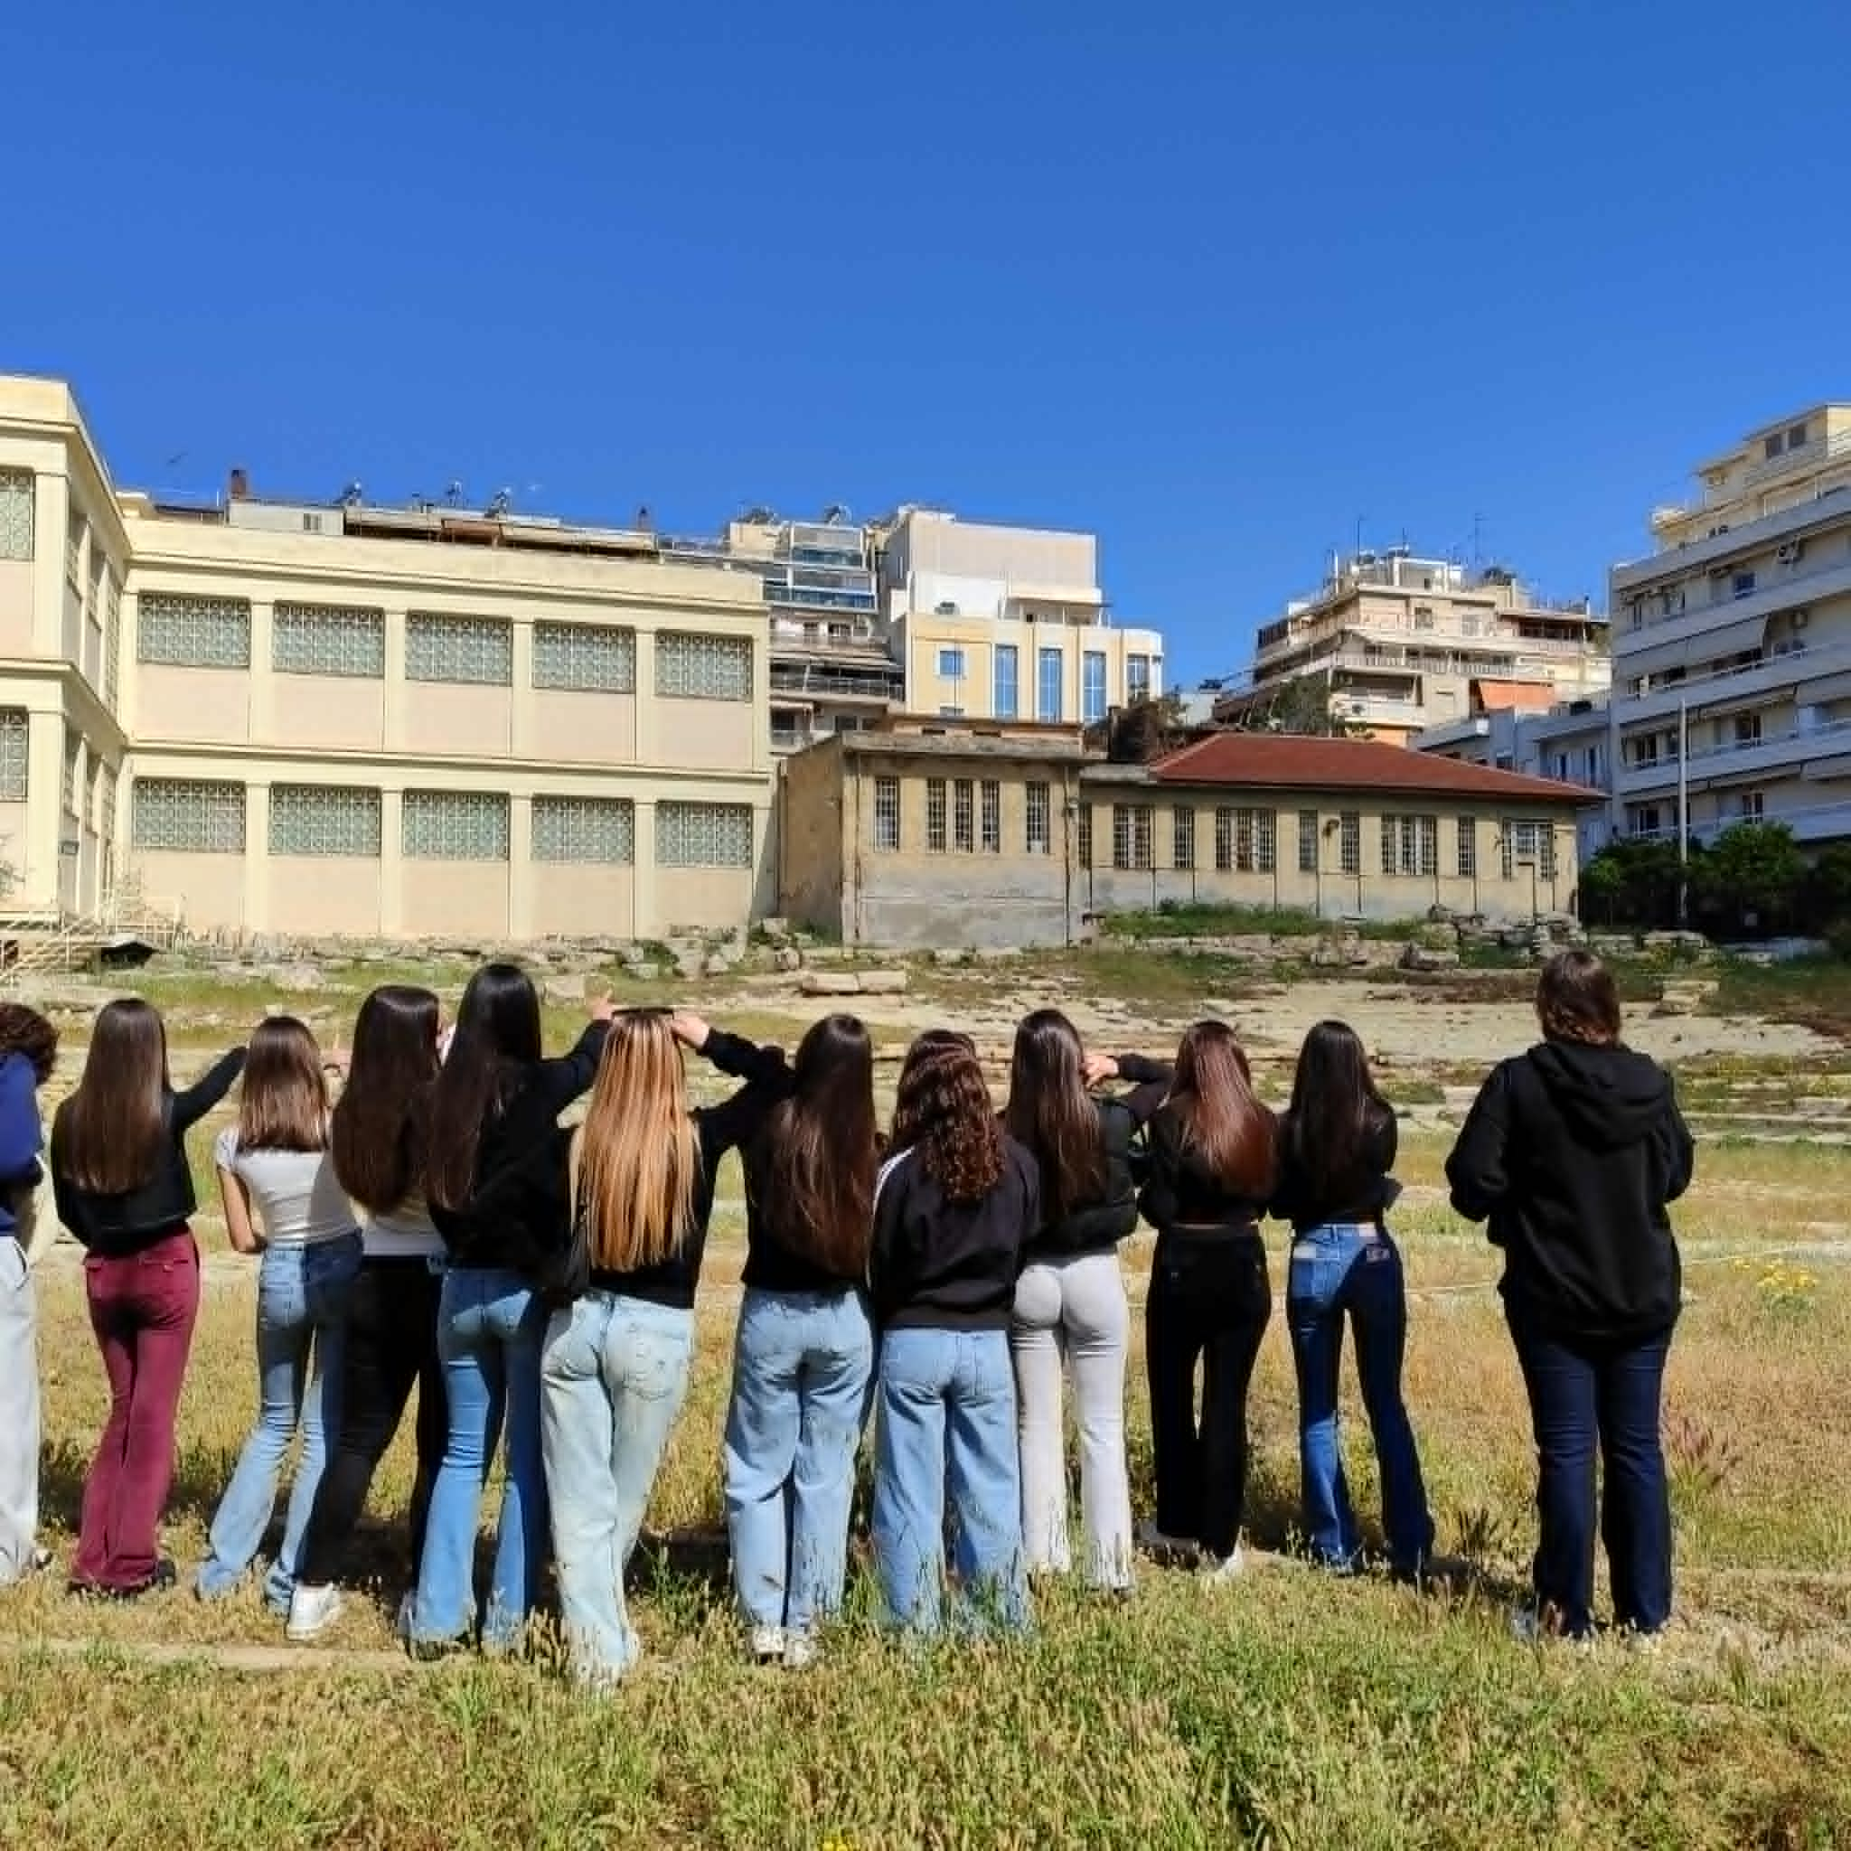
Η Ομάδα μας
Γρίβα Σοφία
Δημοπούλου Εύα
Καραθάνου Κωνσταντίνα
Καρανάσιου Φωτεινή
Καραλάκη Ευαγγελία
Καουκάκη Εύα
Μαλαθρίτη Μαρία
Λυκουργιώτη Δήμητρα
Νιάφα Νίνα
Ντάο-Λούντου Φατίμα
Ντόλιου Ματίνα
Σπαή Ελίνα
Παπαδοπούλου Κέλλυ
Πέτσα Χριστίνα

Slide 3
Πρόλογος
Το Διάζωμα είναι μια Κίνηση Πολιτών, η οποία έχει ως σκοπό:
την ανάδειξη των αρχαίων θεάτρων,
την εξεύρεση πόρων για την αποκατάστασή τους, και
την ένταξή τους στην καθημερινότητά μας
Το εκπαιδευτικό πρόγραμμα «Υιοθεσία αρχαίων θεάτρων. Μαθητές ξεναγούν μαθητές στα αρχαία θέατρα» ξεκίνησε το 2014 και σκοπός του είναι να δημιουργηθούν οι συνειδητοί κληρονόμοι της ελληνικής αλλά και της παγκόσμιας πολιτιστικής κληρονομιάς.

Slide 4
Οι στόχοι μας
Κατανόηση των επιπτώσεων της κλιματικής αλλαγής στην πολιτισμική κληρονομιά και ειδικότερα στο Αρχαίο Θέατρο Ζέας,
Ανάπτυξη κριτικής σκέψης και περιβαλλοντικής συνείδησης,
Ευαισθητοποίηση σε θέματα προστασίας μνημείων,
Καλλιέργεια δεξιοτήτων έρευνας, συνεργασίας, επικοινωνίας και δημιουργικής έκφρασης, αξιοποιώντας ψηφιακά εργαλεία,
Ενίσχυση ενεργού πολιτειότητας, ώστε οι μαθητές/τριες να αναλάβουν υπεύθυνο ρόλο ως φορείς ενημέρωσης και δράσης για τη βιώσιμη διαχείριση της πολιτιστικής κληρονομιάς.

Slide 5
Στάδια Υλοποίησης
Ιανουάριος
Παρουσίαση του προγράμματος - συγκρότηση ομάδων
Πρώτη γνωριμία με το Αρχαίο Θέατρο Ζέας (έρευνα πηγών)
Φεβρουάριος
Εισαγωγή στην κλιματική αλλαγή και την πολιτισμική κληρονομιά.
Μελέτη των επιπτώσεων της κλιματικής αλλαγής στα αρχαία μνημεία.
Μάρτιος
Επεξεργασία πληροφοριών και συνεργατικές δραστηριότητες
Προετοιμασία εκπαιδευτικής επίσκεψης και επαφές με φορείς
Απρίλιος
Εκπαιδευτική επίσκεψη στο Αρχαίο Θέατρο Ζέας
Συλλογή υλικού (σημειώσεις, φωτογραφίες όπου επιτρέπεται)
Μάιος
Δημιουργία παρουσίασης και ψηφιακού υλικού
θα ακολουθήσει η μαθητική ξενάγηση στους μαθητές/τριες της Β’ Γυμνασίου και
Τέλος, Αποτίμηση, Αναστοχασμός του προγράμματος

Slide 6
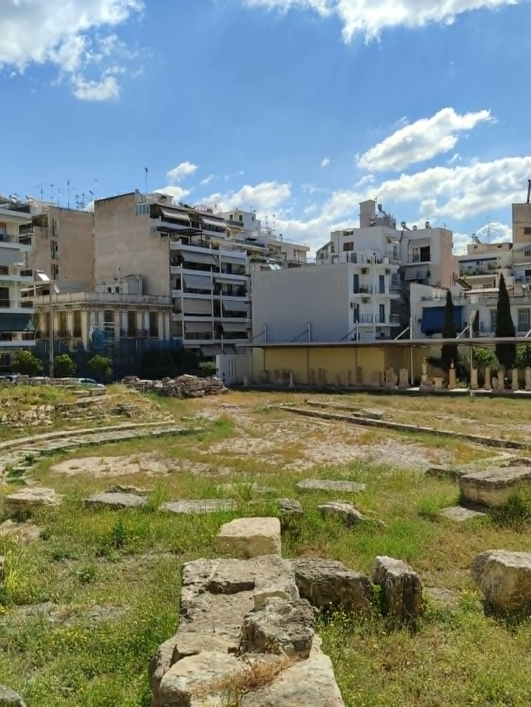
Αρχαίο Θέατρο Ζέας
Το αρχαίο θέατρο της Ζέας αποτελεί ένα από τα σημαντικότερα και συνάμα πλέον υποτιμημένα μνημεία της ελληνιστικής περιόδου στον ελλαδικό χώρο, καθώς η ύπαρξή του είναι άρρηκτα συνδεδεμένη με την εξέλιξη του Πειραιά ως του σημαντικότερου εμπορικού και πολεμικού λιμένα της αρχαιότητας.

Slide 7
Το Πολεοδομικό και Ιστορικό Πλαίσιο του Αρχαίου Πειραιά
Χρονική Περίοδος | Γεγονός | Σημασία για το Μνημείο και την Πόλη
493 π.Χ. | Πρόταση Θεμιστοκλή για οχύρωση | Ίδρυση του Πειραιά ως επίσημου λιμένα
450 π.Χ. | Ολοκλήρωση Μακρών Τειχών | Σύνδεση Πειραιά με Αθήνα, ασφάλεια
394 π.Χ. | Ανακατασκευή τειχών από Κόνωνα | Αποκατάσταση ισχύος μετά τον Πελοποννησιακό Πόλεμο
Τέλη 4ου - Αρχές 3ου αι. π.Χ. | Πρώιμη φάση θεάτρου | Κατασκευή κατά τους Μακεδονικούς χρόνους
2ος αι. π.Χ. | Ώριμη φάση θεάτρου | Χρονολόγηση βάσει της ενεπίγραφης στήλης ευεργετών
86 π.Χ. | Άλωση Πειραιά από τον Σύλλα | Οριστικό τέλος της ακμής, καταστροφή του θεάτρου

Slide 8
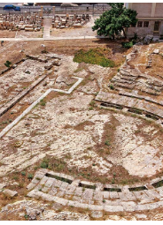
Αρχιτεκτονική Ανάλυση του Μνημείου
Το αρχαίο θέατρο της Ζέας ακολουθεί τη βασική διάταξη των ελληνιστικών θεάτρων, με κοίλο, ορχήστρα και σκηνή.
Το σχέδιό του βασίστηκε στο Διονυσιακό θέατρο της Αθήνας, δείχνοντας την πολιτιστική σύνδεση Πειραιά και Αθήνας.

Slide 9
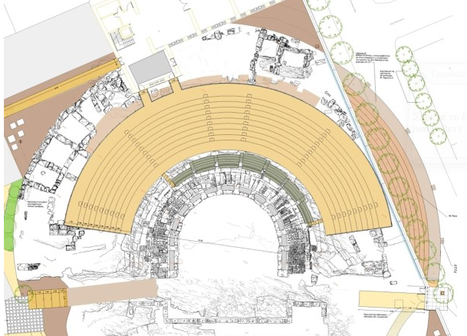
Αρχιτεκτονικά Στοιχεία και Μετρήσεις
Τμήμα Μνημείου | Διάσταση / Χαρακτηριστικό | Υλικό / Κατασκευή
Διάμετρος Κοίλου | 66,5 μέτρα | Πειραϊκός Ακτίτης / Τεχνητή θεμελίωση
Κερκίδες / Κλίμακες | 13 κερκίδες / 14 κλίμακες | Λίθινα εδώλια (δεν σώζονται)
Διάμετρος Ορχήστρας | 23,4 μ. (Β) / 16,34 μ. (Α) | Λαξευμένη στον φυσικό βράχο
Μήκος Σκηνής | 36 μέτρα | Ορθογώνια κάτοψη θεμελίωσης
Πλάτος Σκηνής | 4,80 μέτρα | Σύνδεση με προσκήνιο
Προσανατολισμός | Νοτιοανατολικός | Βέλτιστη χρήση φυσικού φωτός

Slide 10
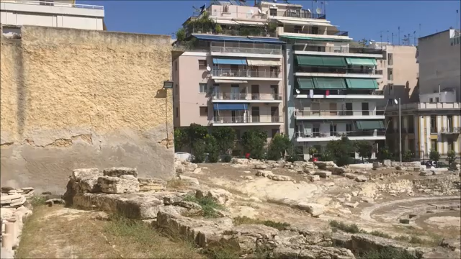

Slide 11
Η Κοινωνική και Πολιτική Σημασία του Θεάτρου
Το θέατρο στην αρχαία Ελλάδα ήταν χώρος ψυχαγωγίας αλλά και σημαντικός κοινωνικός και πολιτικός θεσμός. Στον Πειραιά, το θέατρο της Ζέας είχε ιδιαίτερη σημασία λόγω του κοσμοπολίτικου χαρακτήρα του λιμανιού.
Οι εύποροι πολίτες χρηματοδοτούσαν παραστάσεις για κύρος και κοινωνική αναγνώριση. Οι εκδηλώσεις συνδέονταν με τη λατρεία του Διονύσου, αλλά περιλάμβαναν και πολιτικές ή θρησκευτικές δραστηριότητες.
Στο θέατρο συναντιούνταν πολίτες, μέτοικοι και ναύτες, δημιουργώντας έναν χώρο δημόσιου διαλόγου και ανταλλαγής ιδεών.
Στην ελληνιστική περίοδο, τα θέατρα χρησιμοποιούνταν και για πολιτικές συγκεντρώσεις. Το θέατρο της Ζέας, κοντά στον ναύσταθμο, αποτελούσε σημαντικό χώρο λήψης αποφάσεων για τον Πειραιά.
Η καλή ακουστική του επέτρεπε στους ρήτορες να μιλούν σε μεγάλο πλήθος, ενισχύοντας τη δημοκρατική λειτουργία της πόλης.

Slide 12
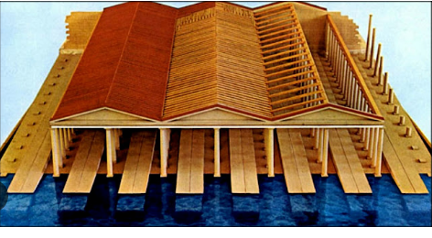
Το Λιμάνι της Ζέας: Νεωσοίκοι και Ναυτική Ισχύς
Σημαντικό μέρος του λιμανιού της Ζέας που συνόρευε με το Θέατρο, αποτελούσαν οι νεωσοίκοι, οι οποίοι ήταν η ραχοκοκαλιά της αθηναϊκής ναυτικής ισχύος.
Οι νεωσοίκοι της Ζέας ήταν βασικές εγκαταστάσεις του αθηναϊκού στόλου. Εκεί φυλάσσονταν και συντηρούνταν οι τριήρεις, προστατευμένες από τον ήλιο και την υγρασία.
Στην ακμή του Πειραιά υπήρχαν 372 νεωσοίκοι, οι περισσότεροι στη Ζέα. Το μεγάλο κόστος κατασκευής τους δείχνει τη σημασία της ναυτικής δύναμης για την Αθήνα.

Slide 13
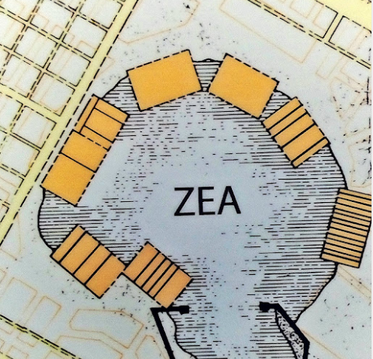
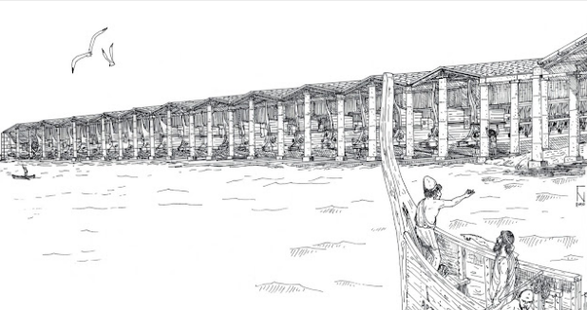
Η θέση των νεωσοίκων

Slide 14
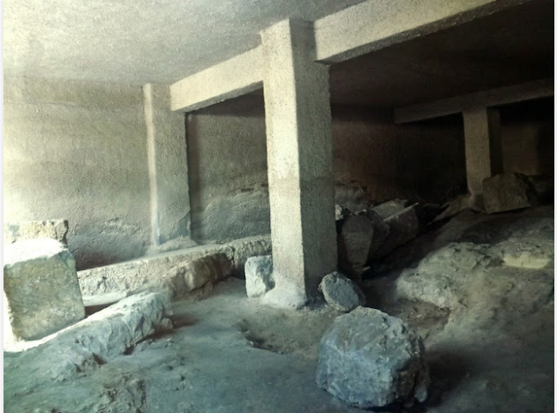
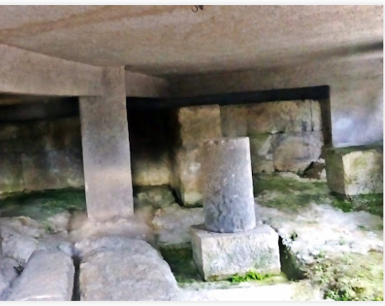
Η σημερινή μορφή τους

Slide 15
Η Καταστροφή από τον Σύλλα και η Μεταγενέστερη Παρακμή
Το θέατρο της Ζέας καταστράφηκε το 86 π.Χ., όταν ο Ρωμαίος στρατηγός Σύλλας κατέλαβε τον Πειραιά κατά τον Α΄ Μιθριδατικό Πόλεμο.Οι Ρωμαίοι κατέστρεψαν τα οχυρά και πολλά δημόσια κτίρια της πόλης.
Μετά την καταστροφή, το θέατρο εγκαταλείφθηκε και σταδιακά ξεχάστηκε. Ο Πειραιάς αναπτύχθηκε ξανά μόνο τον 19ο αιώνα, ως το κύριο λιμάνι της νέας ελληνικής πρωτεύουσας.

Slide 16
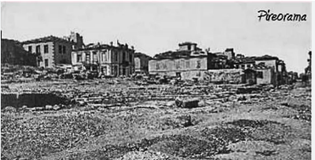
Ανασκαφές και Σύγχρονες Προσπάθειες Ανάδειξης
Η αρχαιολογική έρευνα στο θέατρο της Ζέας ξεκίνησε το 1881, μετά από παρότρυνση του Ιακώβου Δραγάτση. Οι ανασκαφές αποκάλυψαν τα θεμέλια της σκηνής, την ορχήστρα και τμήματα του κοίλου, επιβεβαιώνοντας τις περιγραφές των αρχαίων πηγών.
Ωστόσο, η ραγδαία αστική ανάπτυξη του Πειραιά κατά τον 20ό αιώνα οδήγησε στον εγκλωβισμό του μνημείου ανάμεσα σε πολυκατοικίες, δυσχεραίνοντας την πλήρη αποκάλυψη και προστασία του.

Slide 17
Επιπτώσεις της Κλιματικής Αλλαγής
Κρυστάλλωση Αλάτων και Θαλάσσια Αερολύματα
Κύκλοι Ύγρανσης και Ξήρανσης
Ευαισθησία του Δομικού Υλικού (Ακτίτης)
Άνοδος της Στάθμης της Θάλασσας και Υγρασία
Ακραία Καιρικά Φαινόμενα

Slide 18
Αντιμετώπιση
Η αντιμετώπιση αυτών των προκλήσεων απαιτεί πλέον την ενσωμάτωση στρατηγικών κλιματικής προσαρμογής στα έργα αποκατάστασης, όπως η χρήση ειδικών υλικών συντήρησης που παρέχουν υδατοαπωθητικότητα και η θωράκιση του μνημείου έναντι των περιβαλλοντικών πιέσεων.

Slide 19
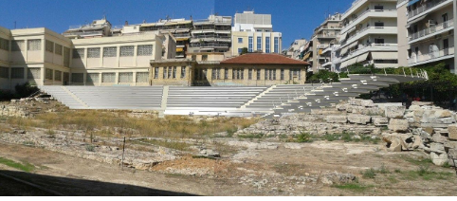
Το Έργο του Οργανισμού "Διάζωμα" και η Μελέτη Ανάδειξης
Τα τελευταία χρόνια γίνονται προσπάθειες ανάδειξης του θεάτρου της Ζέας από το «Διάζωμα» και την Εφορεία Αρχαιοτήτων.
Η μελέτη προβλέπει μεταλλική και ξύλινη κατασκευή στο κοίλο, ώστε το θέατρο να μπορεί ξανά να φιλοξενεί παραστάσεις και πολιτιστικές εκδηλώσεις.

Slide 20
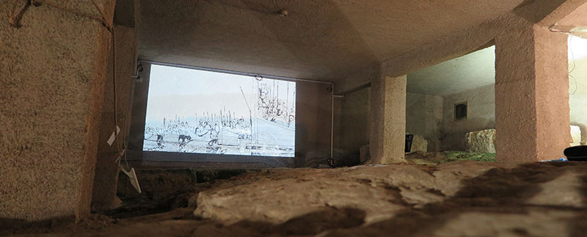
Το "Urban Game Locked" και η Ψηφιακή Σύνδεση
Μια άλλη ενδιαφέρουσα πρωτοβουλία για τη σύνδεση του κοινού με την αρχαιολογία είναι το "The Urban Game Locked", το οποίο εφαρμόστηκε στην περιοχή των νεωσοίκων της Ζέας. Πρόκειται για μια εφαρμογή που συνδυάζει το gaming με την τέχνη και τον πολιτισμό, μετατρέποντας τον αρχαιολογικό χώρο σε Escape Room.
Στόχος είναι η επανασύνδεση της τοπικής κοινωνίας με το ιστορικό της παρελθόν, καθιστώντας τα μνημεία ελκυστικά στις νεότερες γενιές.

Slide 21
Το αρχαίο θέατρο της Ζέας αποτελεί σημαντικό μνημείο του Πειραιά και συνδέεται με το Αρχαιολογικό Μουσείο και τους νεωσοίκους.
Η ανάδειξή του μπορεί να συμβάλει στην πολιτιστική αναζωογόνηση της περιοχής και να μετατρέψει ξανά το θέατρο σε χώρο τέχνης και συνάντησης.
Μελλοντικές Προοπτικές
Συμπεράσματα
Το θέατρο της Ζέας μπορεί να αποτελέσει σύμβολο της πολιτιστικής ταυτότητας του Πειραιά. Η προστασία και η ανάδειξή του θα βοηθήσουν στη διατήρηση του μνημείου για τις επόμενες γενιές.

Slide 22
Ευχαριστούμε
5^{ο} Γυμνάσιο Πετρούπολης

